Slide 1

Appausa: Análisis, Diseño y Desarrollo.
Juan David González Dimaté
Luis Felipe Velasco Tao

Slide 2
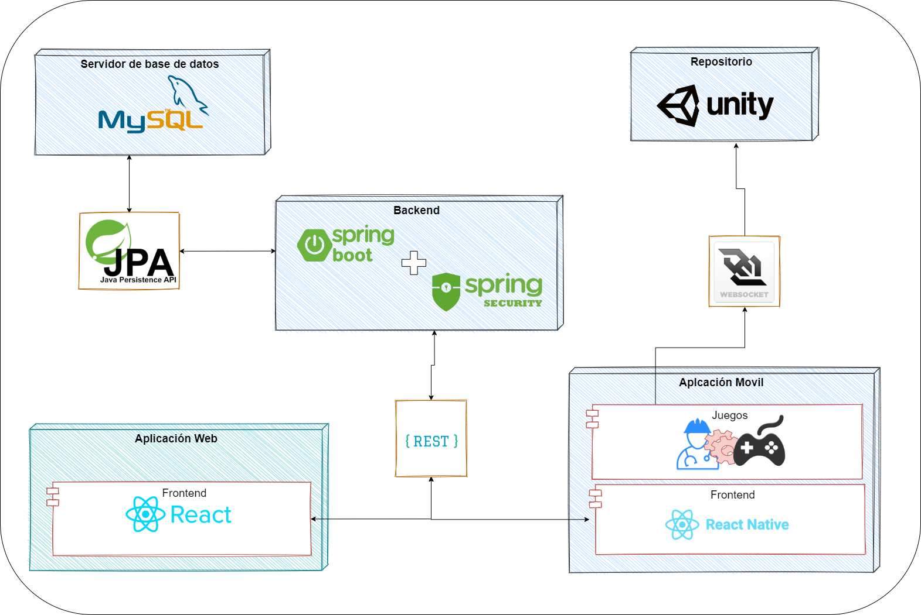
Arquitectura del proyecto

Slide 3
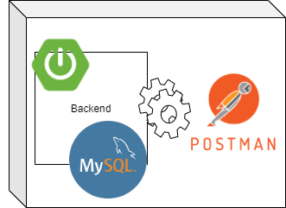
Fase 2020 - 2

Slide 4
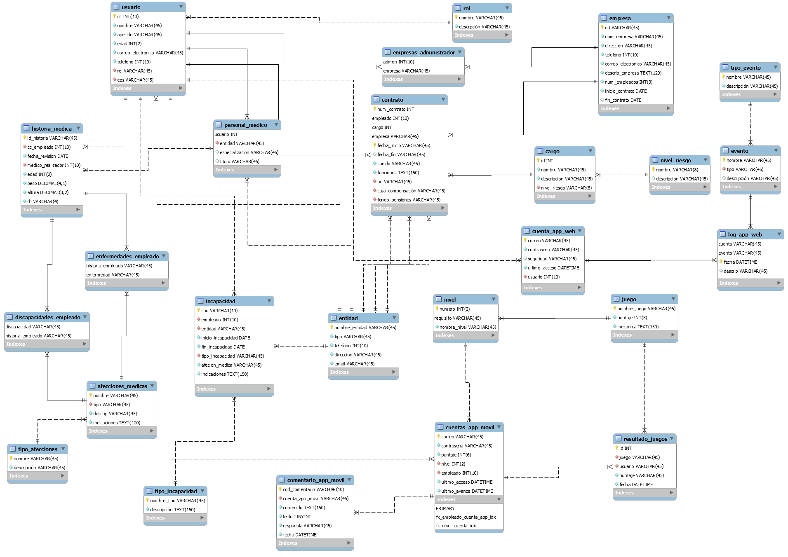
Modelo Entidad - Relación

